Slide 1

스프링부트 MSSQL 공지사항 게시판

Slide 2
INDEX
1 개발 환경
2 스스템 아키텍쳐
2 DB 설계
3 화면 UI
4 기타 설정

Slide 3
개발 환경

Slide 4






개발환경
MS SQL SERVER2008 R2
Eclipse IDE for Enterprise
Java Developers.
Version: 2020-03 (4.15.0)
JAVA
Version: 1.8
Spring Boot
Version: 2.3.0.RELEASE
Bootstrap
jQuery
maven

Slide 5
시스템 아키텍쳐

Slide 6
시스템 아키텍쳐
UI
views
list.jsp, insert.jsp, detail.jsp, update.jsp
com.example.demo.board.controller
BoardController.java
com.example.demo.board.service
BoardService.java
com.example.demo.board.mapper
BoardMapper.java
BoardMapper.xml
com.example.demo.board.domain
BoardVO.java
FileVO.java
PageMaker.java
Criteria.java
SearchCriteria.java
MSSQL SERVER 2008 R2

Slide 7
DB 설계

Slide 8
DB설계
BOARD TABLE
테이블 : BOARD
기능 요약 | 공지사항 게시판
Column | 설 명 | Type | Size | Null | Key | Default
bno | 게시판 번호 | int |  | N | Y
gubun | 구분. 1=공지사항, 2=고시 | char | 1 | N
subject | 제목 | varchar | 50 | N
content | 내용 | varchar | 1024 | N
writer | 작성자 | varchar | 50 | N
reg_date | 작성날짜 | datetime |  | N
mod_date | 수정날짜 | datetime |  | N
hit | 조회수 | int |  | Y

Slide 9
DB설계
FILES TABLE
테이블 : FILES
기능 요약 | 첨부 파일
Column | 설 명 | Type | Size | Null | Key | Default
fno | 파일 번호 | int |  | N | Y
bno | 게시판 번호 | int |  | N
filename | 파일 저장 이름 | varchar | 200 | N
fileOriName | 원본 파일 이름 | varchar | 300 | N
fileurl | 파일 저장 경로 | varchar | 500 | N

Slide 10
화면 UI

Slide 11
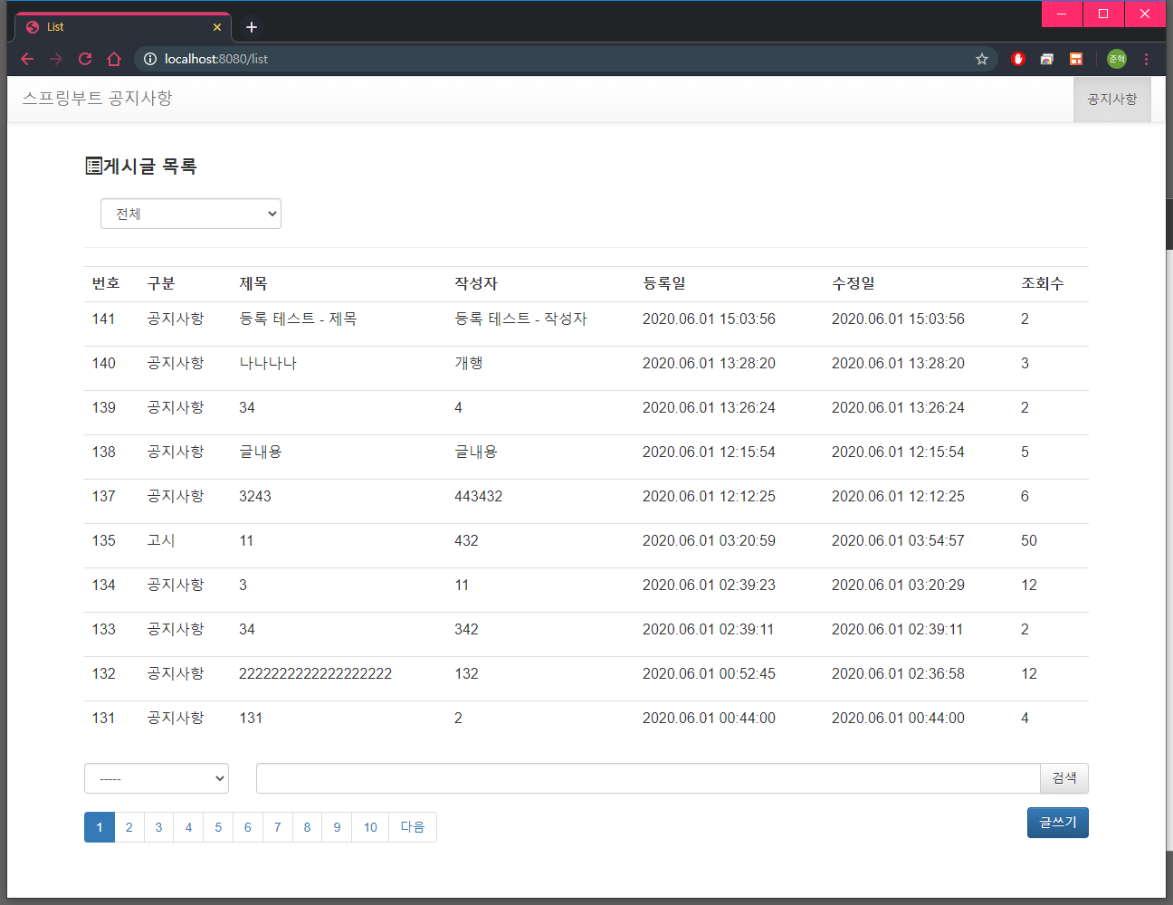
화면 UI
리스트 화면

Slide 12
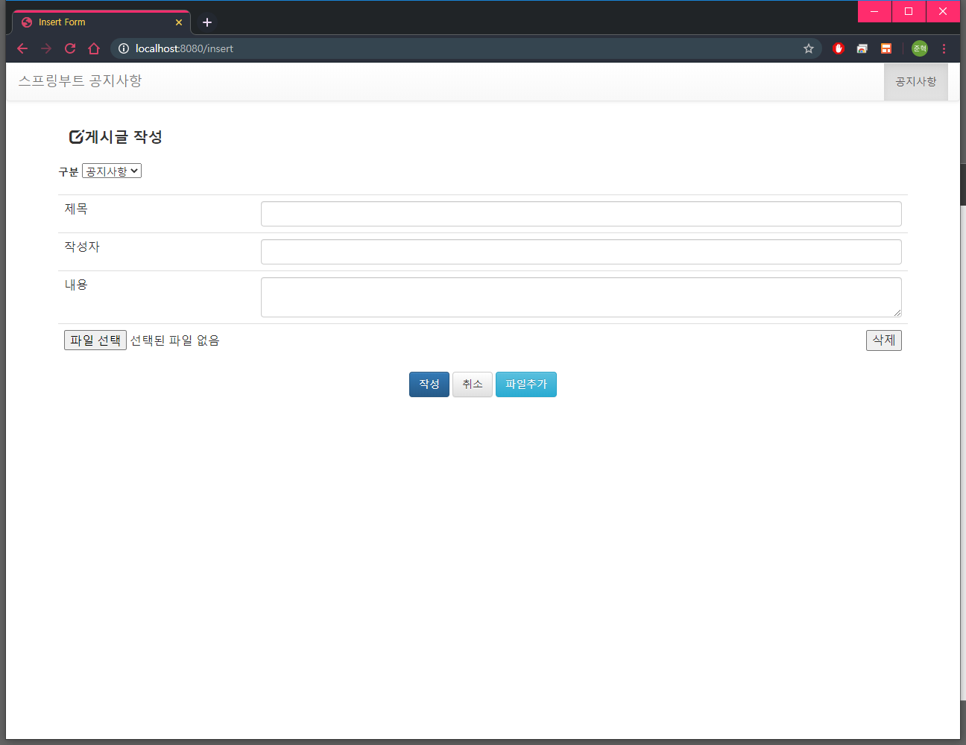
화면 UI
작성 화면

Slide 13
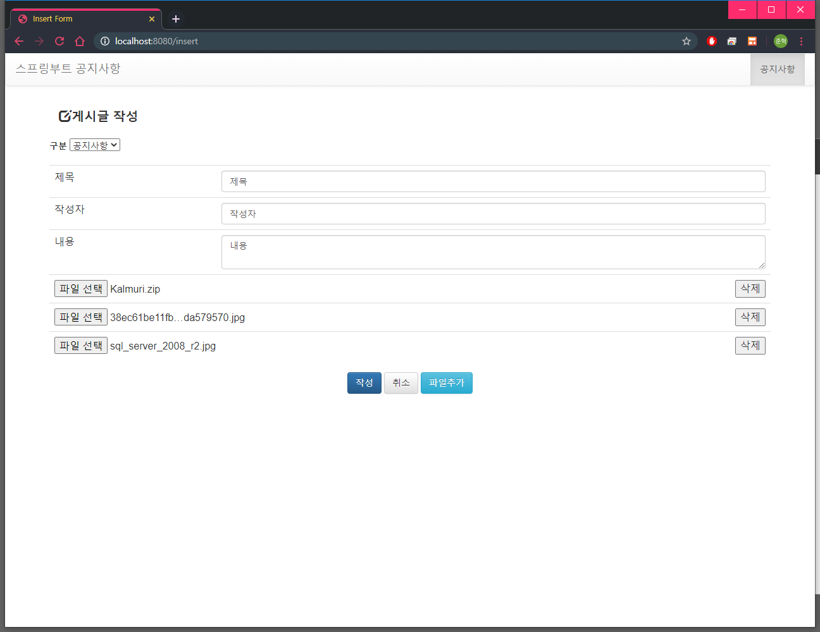
화면 UI
등록 화면

Slide 14
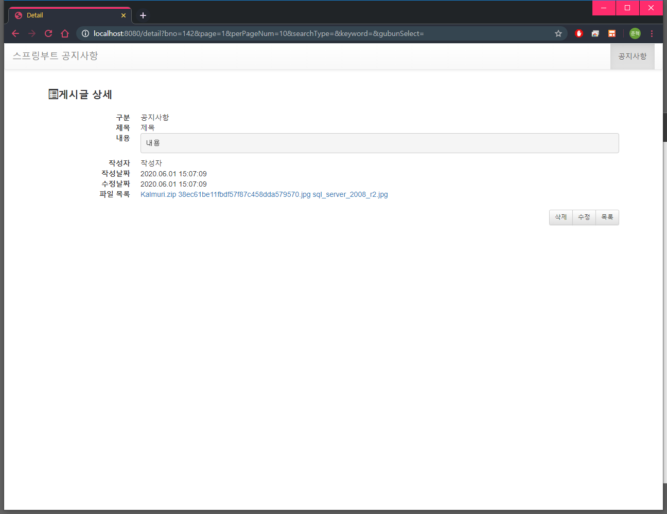
화면 UI
상세 화면

Slide 15
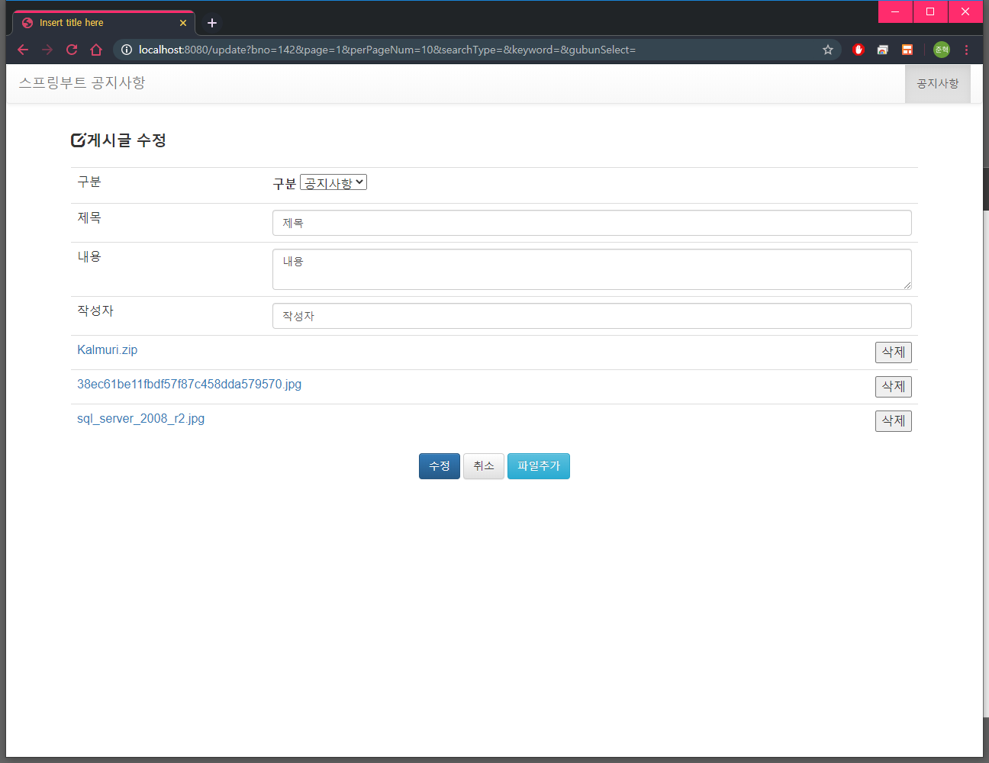
화면 UI
수정 화면

Slide 16
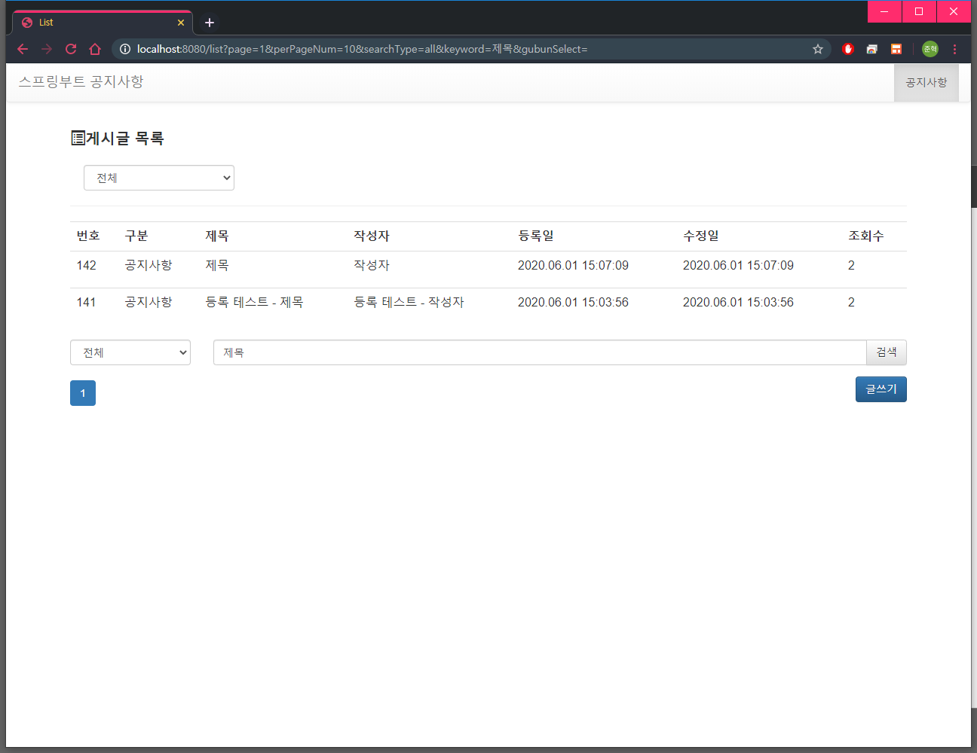
화면 UI
검색 화면

Slide 17
기타 설정

Slide 18
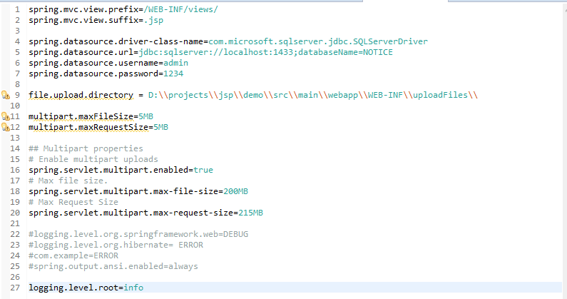
기타 설정
첨부 파일 저장 경로 설정
src\main\resources\application.properties
파일의 “file.upload.directory” 항목을 첨부파일이 저장될 원화는 경로로 지정

Slide 19
기타 설정
DB 설정
src\main\resources\application.properties
파일의 “spring.datasource” 항목 수정

Slide 20
감사합니다

